Slide 1
Didaktika organické chemie
Milada Teplá
Petr Distler

Slide 2
Jak efektivně učit?
Didaktické zásady vs Teorie učení

Slide 3
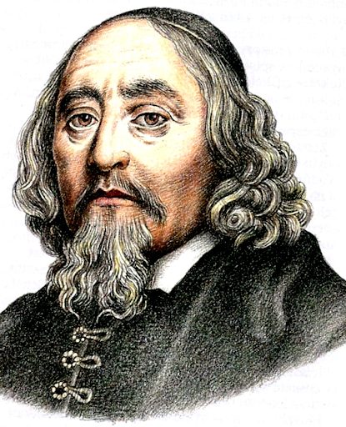
J. A. Komenský, Analytická didaktika, 1646
Učitel, nechť neučí, kolik sám může učiti, nýbrž kolik může žák pochopiti
- Vždy postupně nikdy krokem
- Všemu, čemu se musíme učiti, nechť se učíme vlastní prací
- Vše vlastními smysly, vždy a rozmanitě
- Všemu se vyučuje a učí příklady, ukázkami a cvičeními
- Nechť se vyučuje a učí: Nečetným před četným. Krátkým před obšírným. Jednoduchým před složenými. Obecným před zvláštními. Blízkým před odlehlejšími

Slide 4
Zásada uvědomělosti – Ž chápe smysl učení
Zásada systematičnosti – U logicky uspořádané
Zásada postupnosti – Od jednoduššího ke složitějšímu
Zásada názornosti – konkretizace, zapojení více smyslů
Zásada spojení teorie s praxí
Zásada přiměřenosti
Zásada vědeckosti
Zásada trvalosti – trvalé osvojení
Zásada individuálního přístupu k žákům
Zásada komplexního rozvoje žákovy osobnosti
Zásada zpětné vazby a hodnocení

Slide 5
Teorie učení
Paměť (Krátkodobá /Dlouhodobá paměť)
Křivka pozornosti
Křivka zapomínání
Fáze výuky
(Upraveno podle K. Duschinská a R. High – Pedagogické dovednosti)

Slide 6
Zájem
Paměť
Pozornost!!!
Opakování!!!

Slide 7
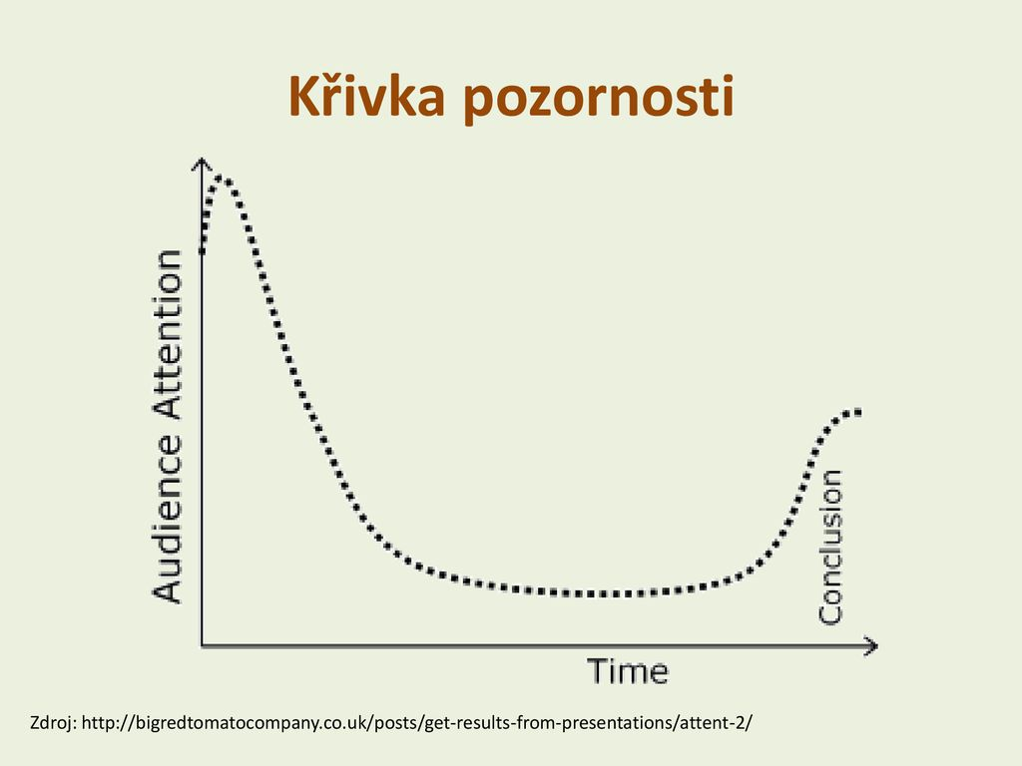

Slide 9
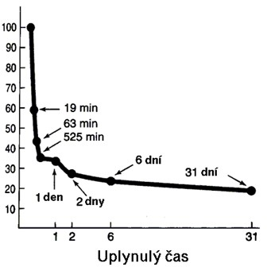
Křivka zapomínání

Slide 10
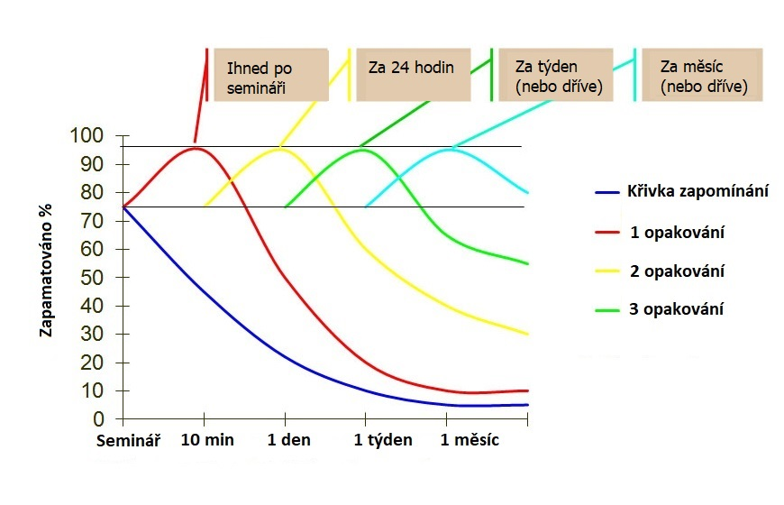

Slide 11
Jak zvýšit kapacitu krátkodobé paměti?
Nepřetěžovat (rozdělit do menších celků) – omezená kapacita
Návaznost na vstupní informace
Nutnost opakování
Jednoduchost

Slide 12
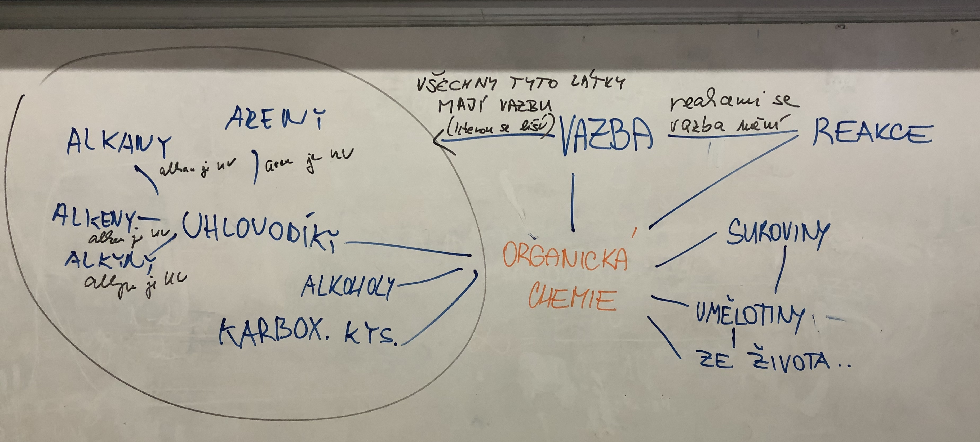
Jak zvýšit kapacitu dlouhodobé paměti?
Učení v souvislostech
(myšlenkové mapy)
Mnemotechnické pomůcky
Teorie duálního kódování
(zrak / sluch)
Multisenzorické učení
(zrak / sluch / význam)
Aktivní (zkušenostní) vyučování
https://www.youtube.com/watch?v=uHeTQLNFTgU&t=12s&fbclid=IwAR3-O4qoSrFFi7ivzMRPh8Hg6QcpR2Wq9Ft5P1Cl5rUNqJUo7be1uTJKp6w
https://www.youtube.com/watch?v=5DGwOJXSxqg
https://www.youtube.com/watch?v=LQmTKxI4Wn4
https://www.youtube.com/watch?v=B_zD3NxSsD8&fbclid=IwAR3BKf0ReZ6k2TBVbSMb_OLQoNj0JpOAwTr6zqOywrTyEhHRN4vX-PGBuD4

